Slide 1
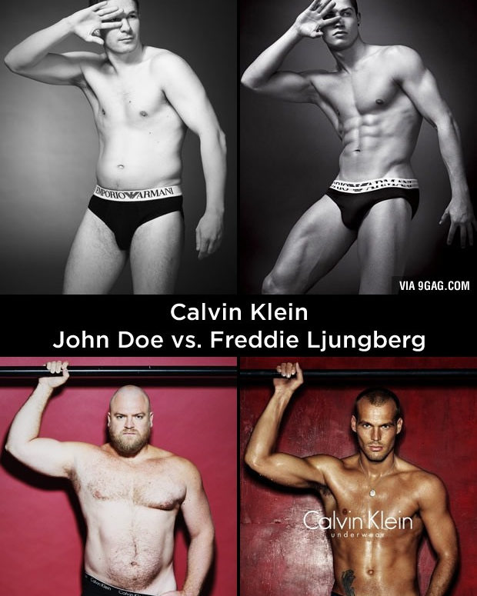
FAV 259
Šaty / Kostým /
Móda ve filmu
Mgr. Šárka
Gmiterková
16. 10. 2013

Slide 2
Literatura 16. 10.
BABINGTON, Bruce – DAVIES, Ann – POWRIE, Phil (eds.) (2004):
The trouble with men. Masculinities in European and Hollywood
cinema. London, New York: Wallflower press.
GATES, Phillipa (2008), Three Sam Spades. The shifting model of American Masculinity in the Three Films of The Maltese Falcon. Framework, 49, 2008, č. 1, s. 7 – 26.
AMAYA, Hector (2007), Amores perros and racialiased masculinities in contemporary Mexico. New Cinemas: Journal of contemporary film, 5, 2007, č. 3, s. 201 – 216.
GREVEN, David (2009), Contemporary Hollywood Masculinity and the Double-Protagonist film. Cinema Journal, 48, 2009, č. 4, s. 22 – 43.
GEHLAWAT, Ajay (2012), “Aadat Se Majboor / Helpless by Habit:
Metrosexual masculinity in contemporary Bollywood. Studies in
South Asian Film & Media, 4, 2012, č. 1, s. 61 – 79.

Slide 3
Masculinities / Men studies
Výrazný rozvoj počátkem 90.let
Dlouho ve stínu feministických filmových teorií, které maskulinitu nijak
neproblematizují
Tři problematické aspekty textu Vizuální slast a narativní film Laury Mulvey (1975)
1 - Diváctví jako teoretický konstrukt – co zažívá reálný divák vs reálná divačka?
2 - “Gaze” – kódovaný jako aktivní/mužský pohled, jehož prostřednictvím se divák identifikuje s hrdinou na plátně a získává pasivní ženský objekt
Co se ale odehrává při heterosexuálním vzájemném mužském “gaze”?
3 - Mužské tělo na plátně neexistuje jako objekt, v režimu bytí-pro-pohled
Mužnost prizmatem queer studies není cílem. Zajímá nás normativní, tedy
heterosexuální mužnost a její různé formy v režimu vizuálního zobrazení.

Slide 4
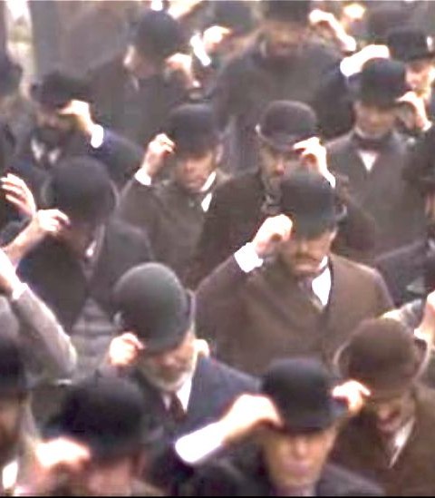
Great Masculine
Renunciation
“Mužské odříkání se módy”
Zhruba od roku 1820 pánský oděv rezignuje na zdobnost a dekorativnost
Preference střídmosti a uniformity
Režim “non-fashion”, tedy rezignace na pravidelné změny střihu, siluety, barev a vzorů
Ideálně ztělesňuje pánský oblek

Slide 5
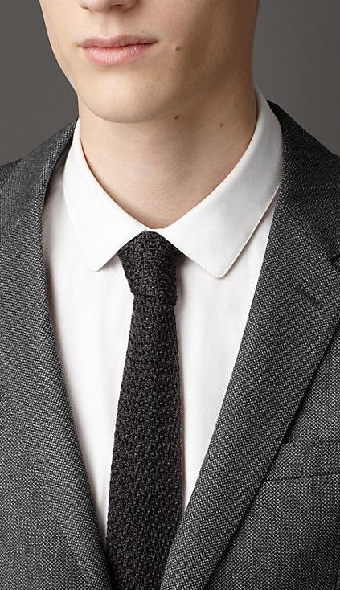
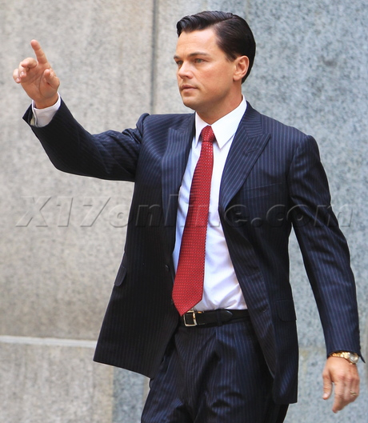
Pánský oblek
Sexuální a falická
symbolika obleku
Reálné mužské tělo
skrývá; zároveň jej
jako souhru
vizuálních konvencí
ustavuje v jeho
mužnosti
Protahuje torzo
opticky do výšky
Zdůrazňuje ramena
vs úzký pas a malé
hýždě
Formou aluze spojuje
hlasivky s genitáliemi

Slide 6
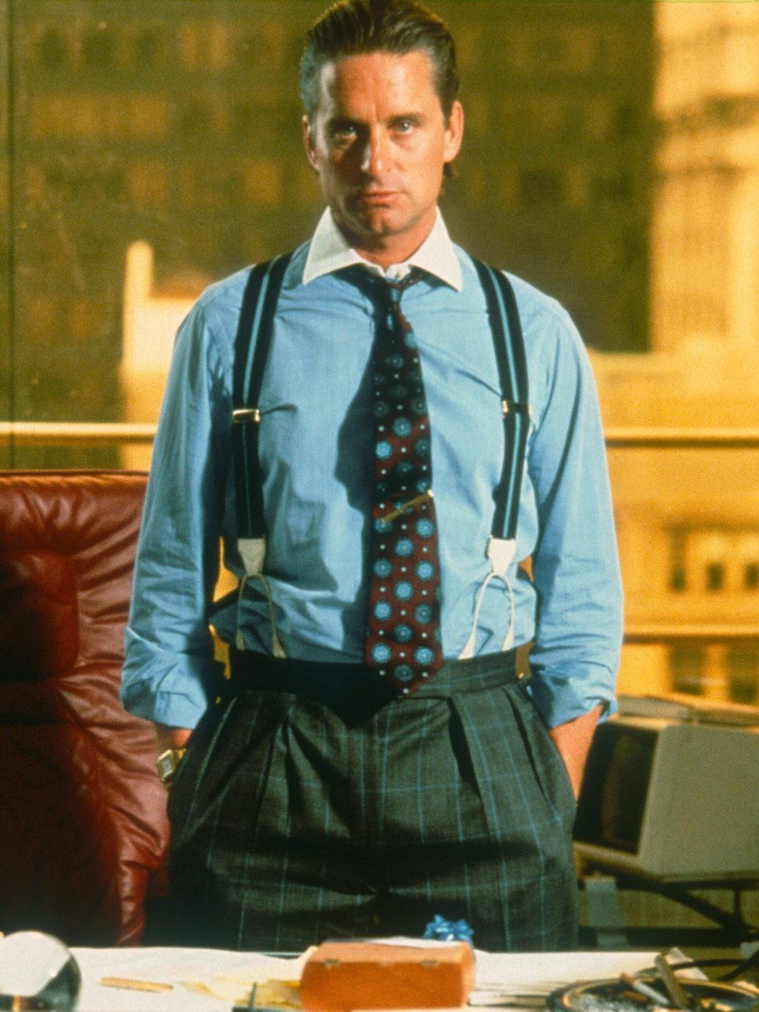
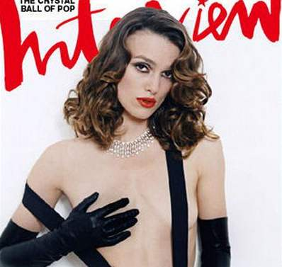

Slide 7
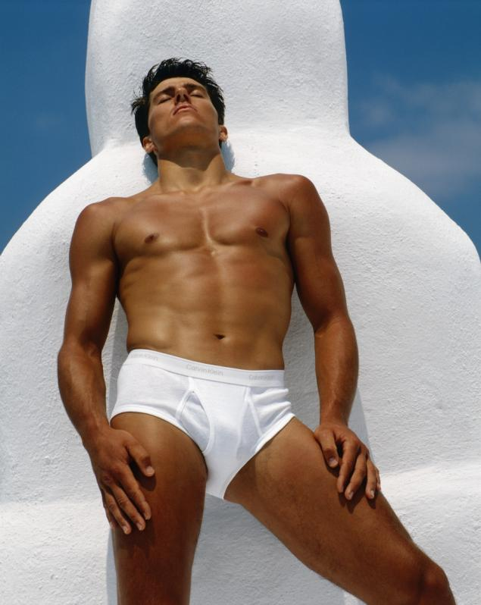
80.léta
Kultura “yuppies” – YUP=young urban professional
25 – 35 let, důraz na kariéru, profesní úspěch, nadprůměrné příjmy
Nárůst konzumpce, soustředění se na zdravý životní styl, fitness, definování sociálního statusu skrz tělo a šaty
Pánské lifestylové magazíny:
The Face, GQ, Arena, L’uomo
Vogue, Mens Health, FHM
Mužské tělo začíná být prezentováno jako objekt pro pohled – a to prioritně nikoliv pro ženský kontemplativní, ale pro mužský aspirační

Slide 8

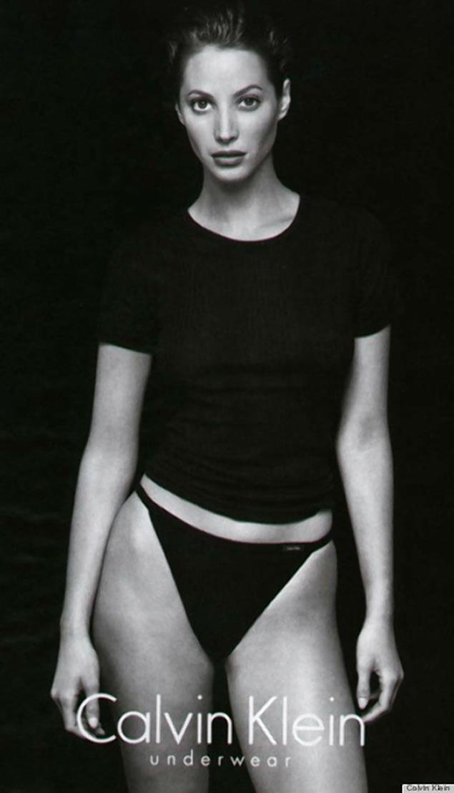
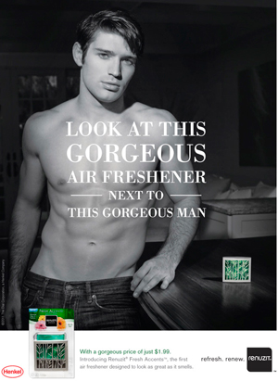

Slide 9
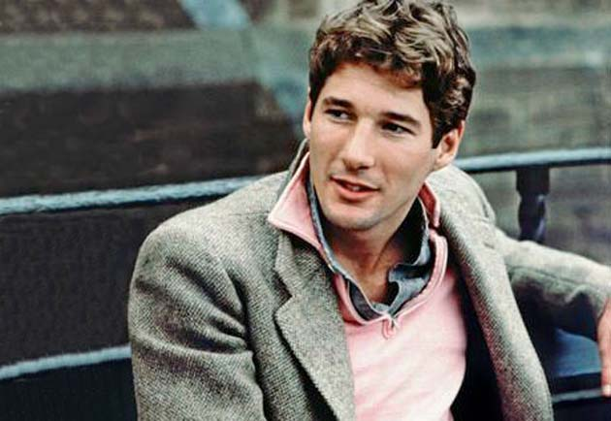
Americký gigolo (1980, r. Paul Schrader)
Pro hlavního hrdinu Juliana je oblečení hlavní formou sebevyjádření. Sekvence, v nichž koordinuje jednotlivé části svého oděvu, působí jako instruktážní lekce ve stylingu a barevné koordinaci pro mužské diváky.

Slide 10
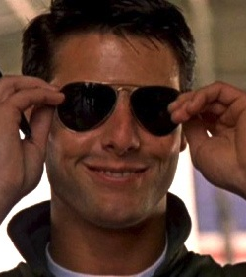
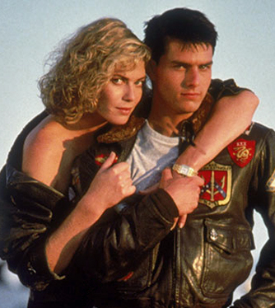
Top Gun (1986, r. Tony Scott)

Slide 11
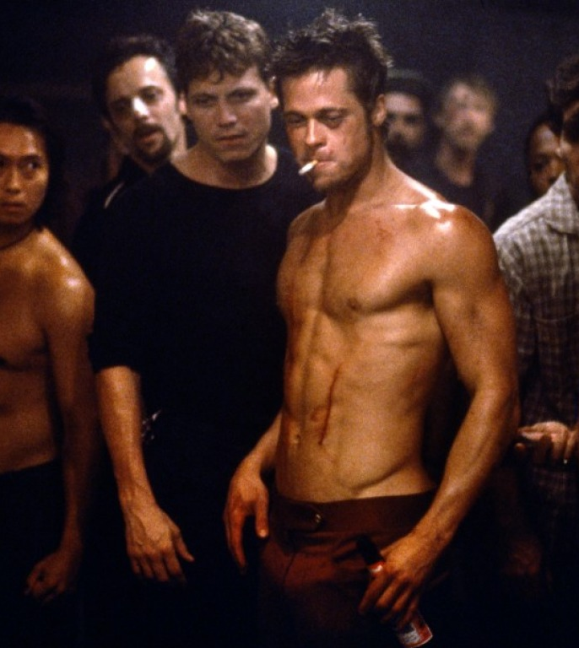
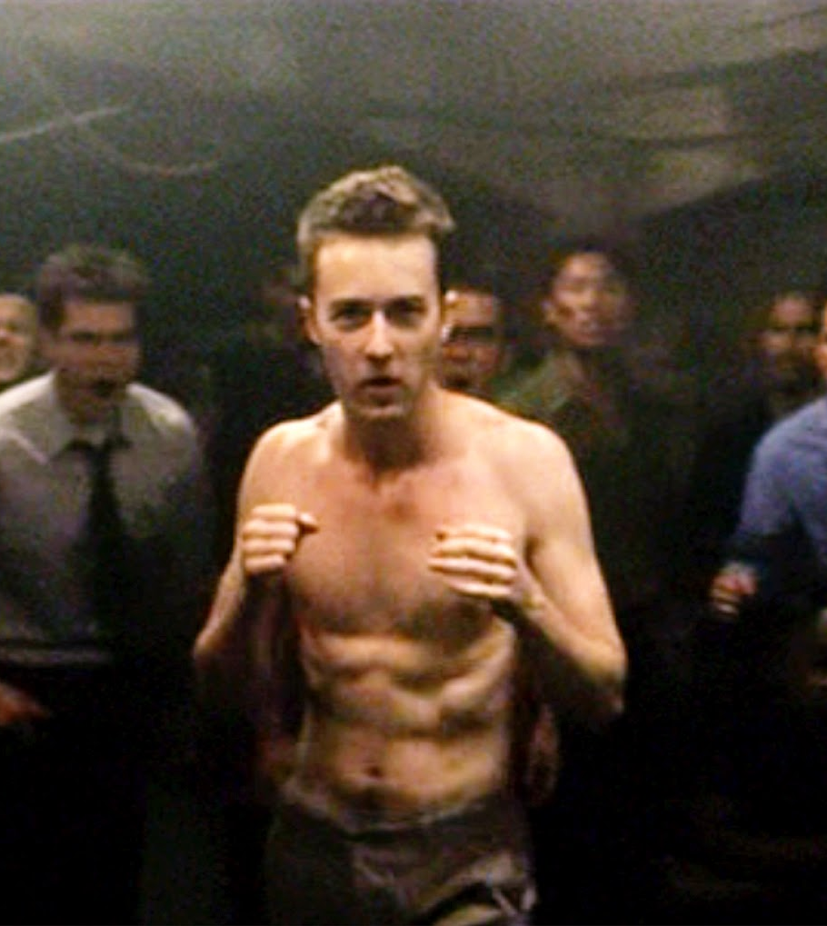
Klub rváčů (1999, r. David Fincher)

Slide 12
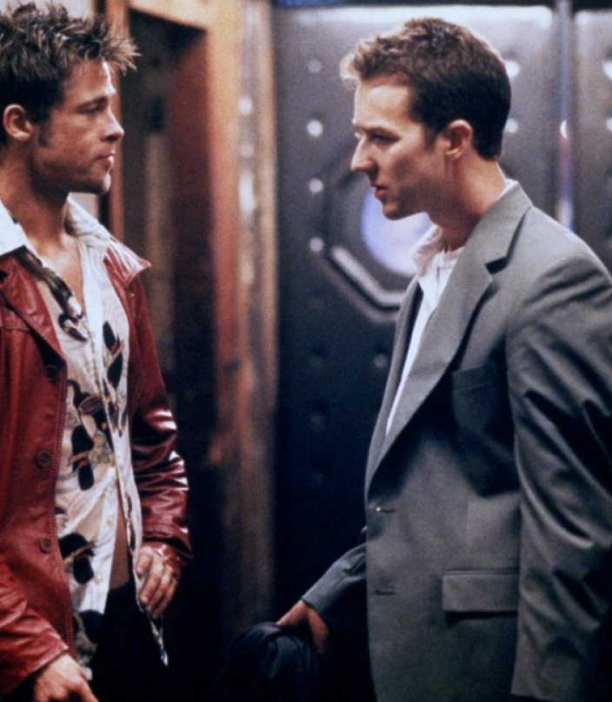
Klub rváčů
Ideální muž pouze jako chvilkové spojení dvou naprosto odlišných identit
Ambivalentně vnímaná konfůze –> žádoucí stav, ale vždy rizikový nebo psychotický
Rozdílnost ega a alterega (a jejich nespojitelnost) artikulovaná také na bázi kostýmu
Šedivá uniformita a odosobněnost korporátní kultury vs eklektická hravost nekonfekčních oděvních artiklů

Slide 13
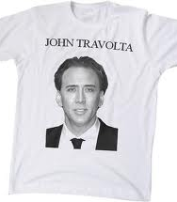
Tváří v tvář
1997, r. John Woo
Klasická hollywoodská zápletka dovedená do krajnosti – dyadické párování dvou hlavních mužských hrdinů (policajt vs padouch)
V tomto případě navíc oba protagonisté napravují chyby v osobních vztazích svého “předchůdce”
Ambivalentní závěr – kdo se vlastně vrací domů?

Slide 14
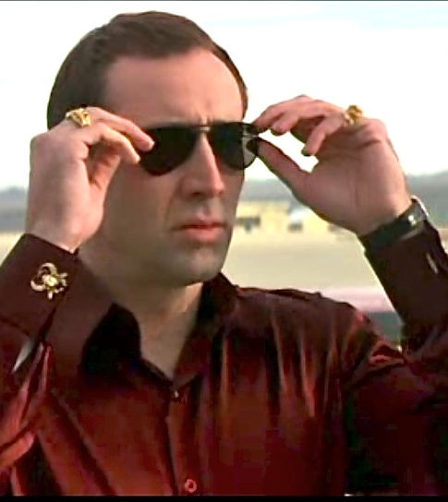
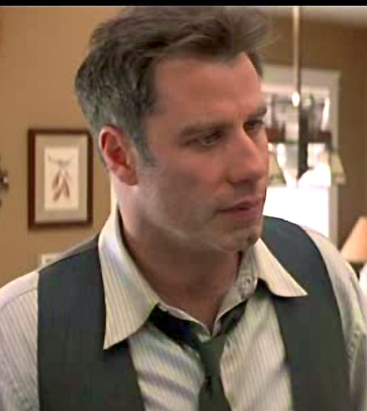
Castor Troy vs Sean Archer

Slide 15
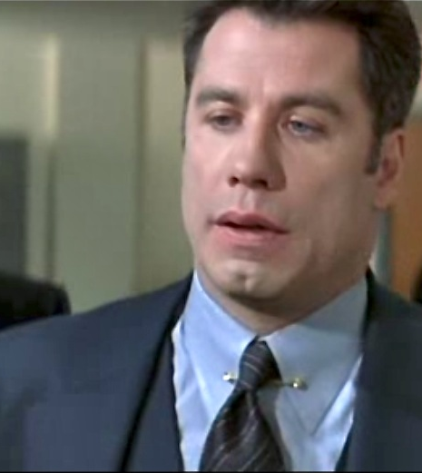
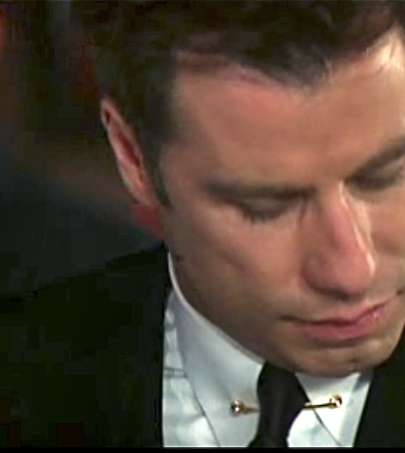
Castor Troy v obleku Seana Archera

Slide 16
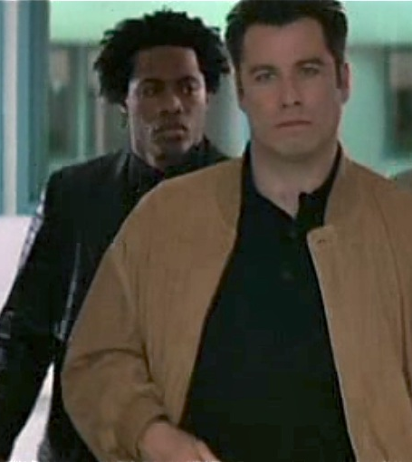
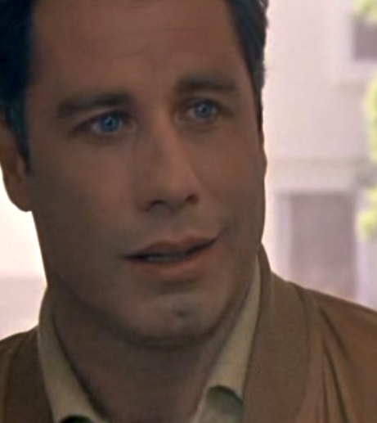
Návrat Seana Archera?

Slide 17
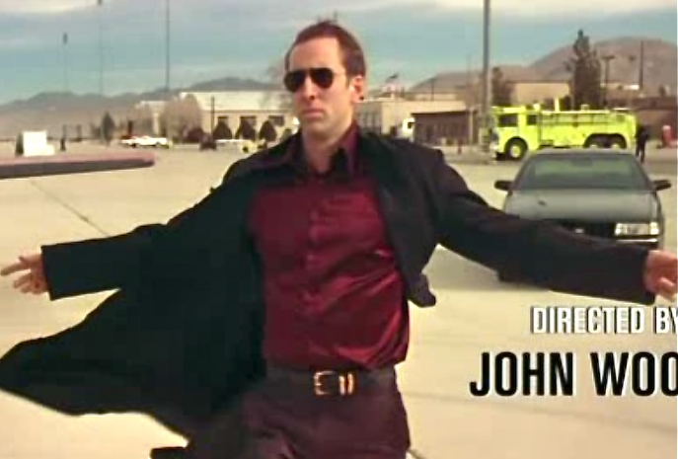
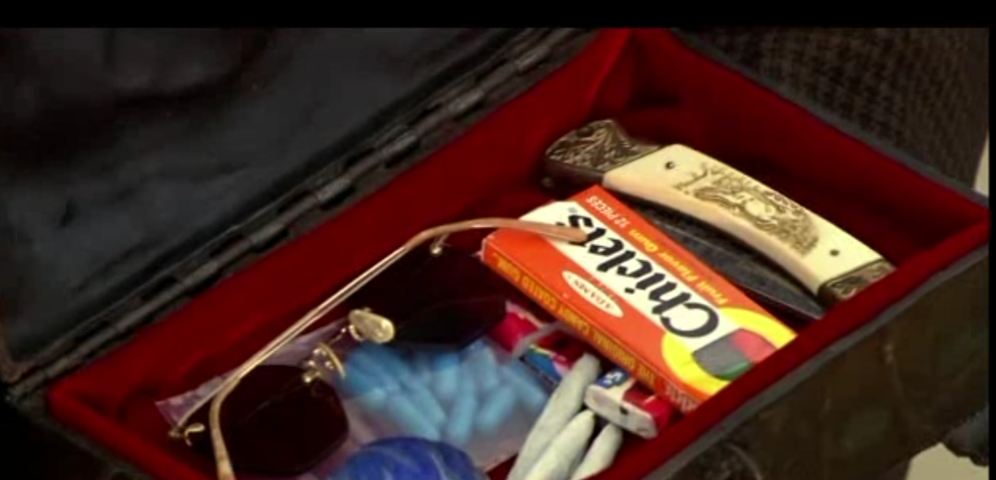
Tváří v tvář jako módní událost

